Slide 1
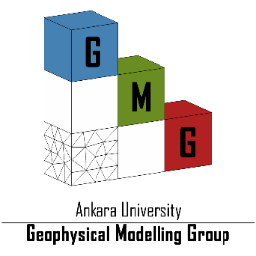
Birleşik Ters Çözüm nedir ve Mevcut Geliştirilen Algoritmalardan Örnekler

Slide 2
BİRLEŞİK TERS ÇÖZÜM YÖNTEMİ
Amaç Fonksiyonu
Yanılgı Enerjisi
Durağanlaştırıcı Terimi Yapısal Kısıt Terimi
(Çapraz Eğim Fonksiyonu)

Slide 3
BİRLEŞİK TERS ÇÖZÜM YÖNTEMİ
B çapraz eğim fonksiyonu duyarlılık dizeyi

Slide 4
BİRLEŞİK TERS ÇÖZÜM YÖNTEMİ
Parametre Düzeltme Yöneyi

Slide 5
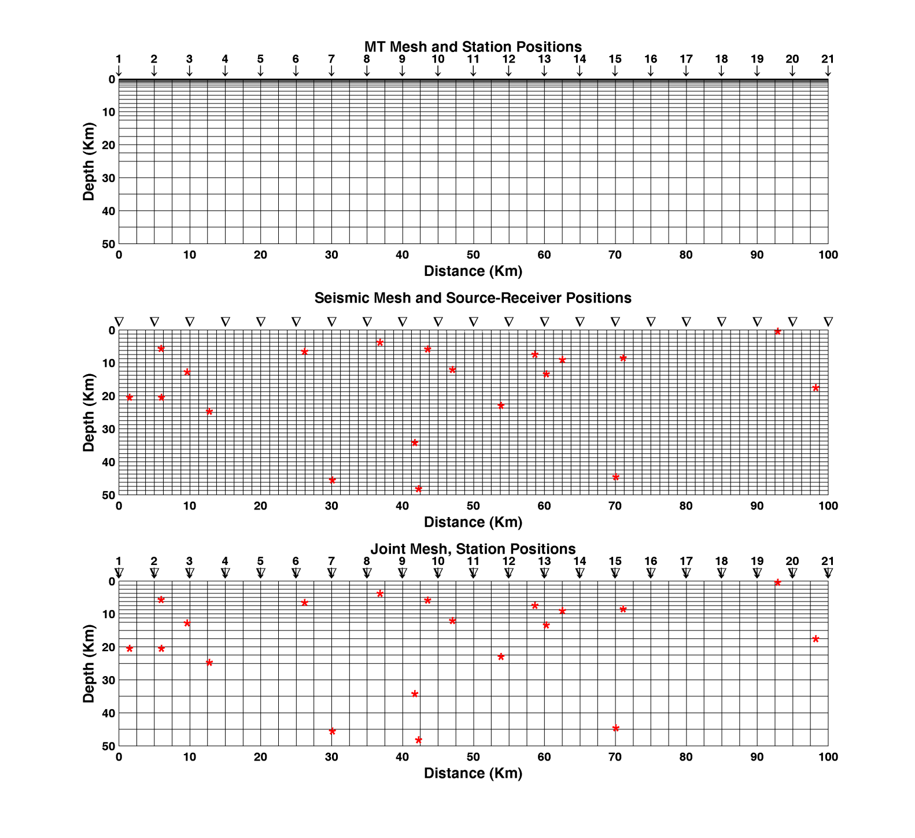
Ortak Parametre Uzayı Tanımlama

Slide 6
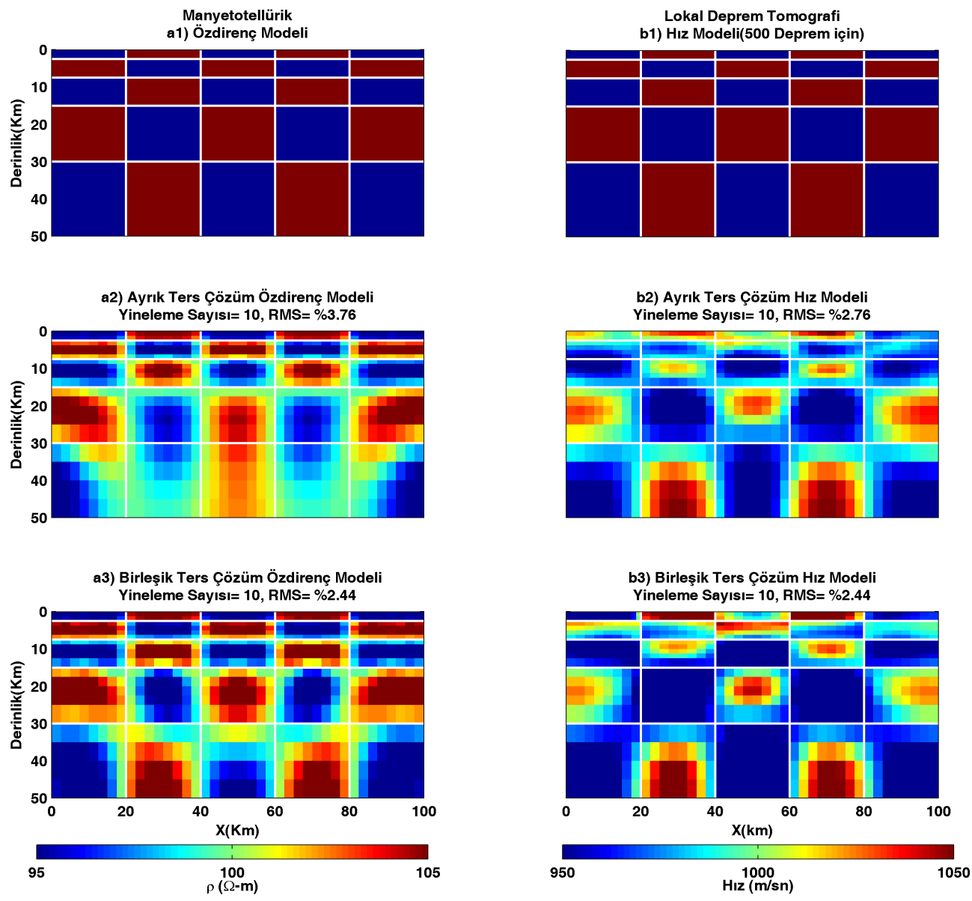
Sismoloji-Manyetotellürik

Slide 7
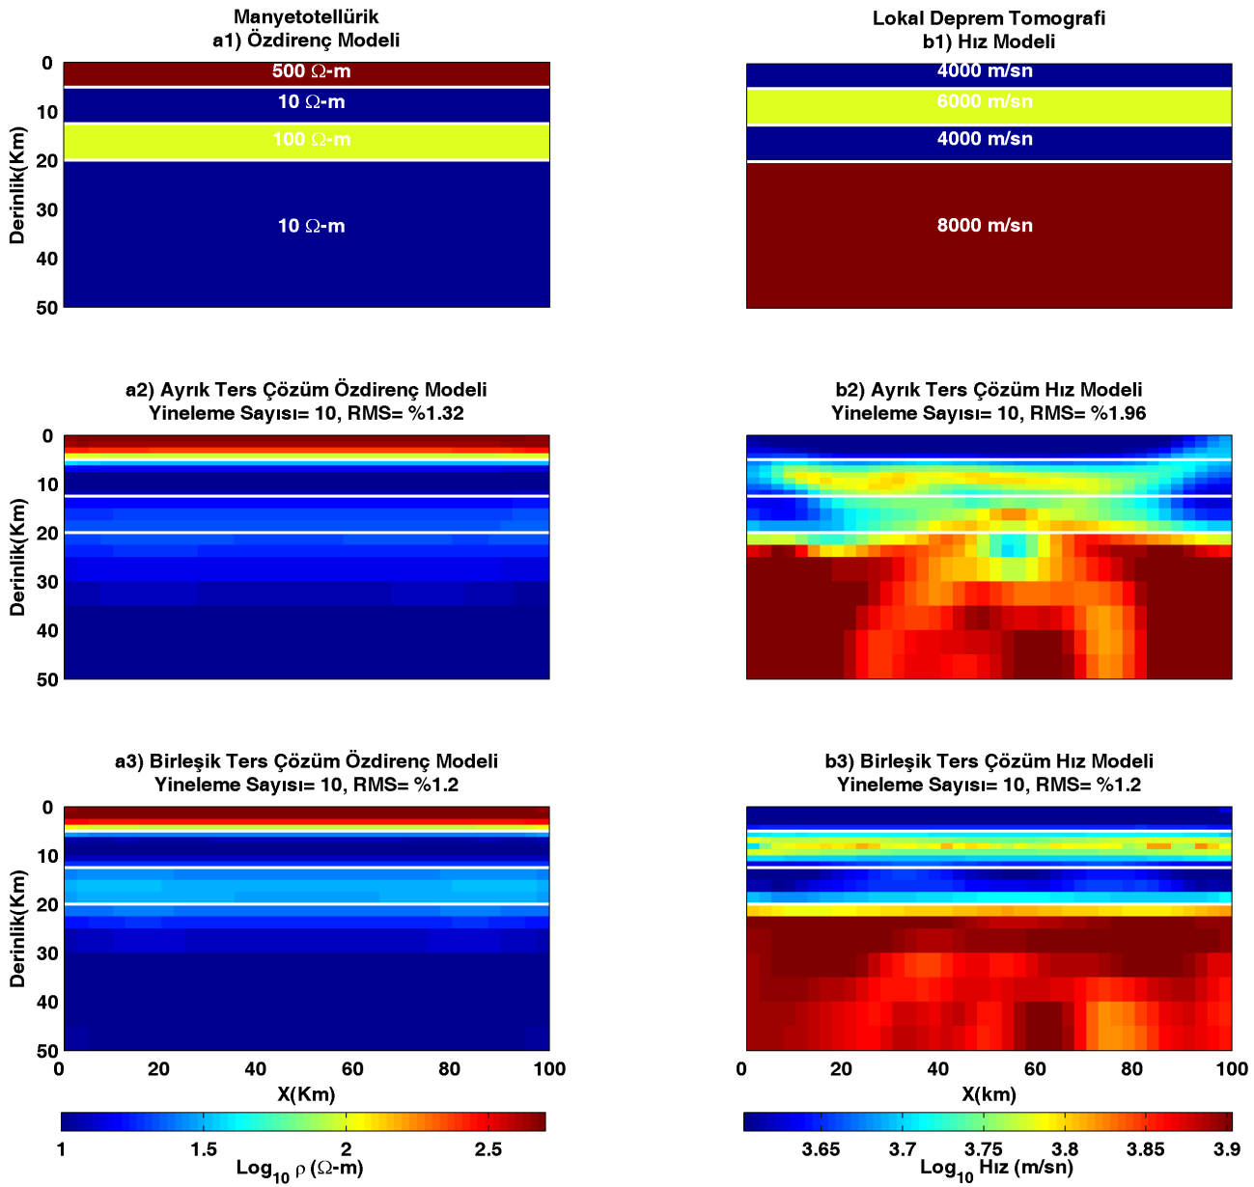
Sismoloji-Manyetotellürik(Derin Yer içi araştırmaları)

Slide 8
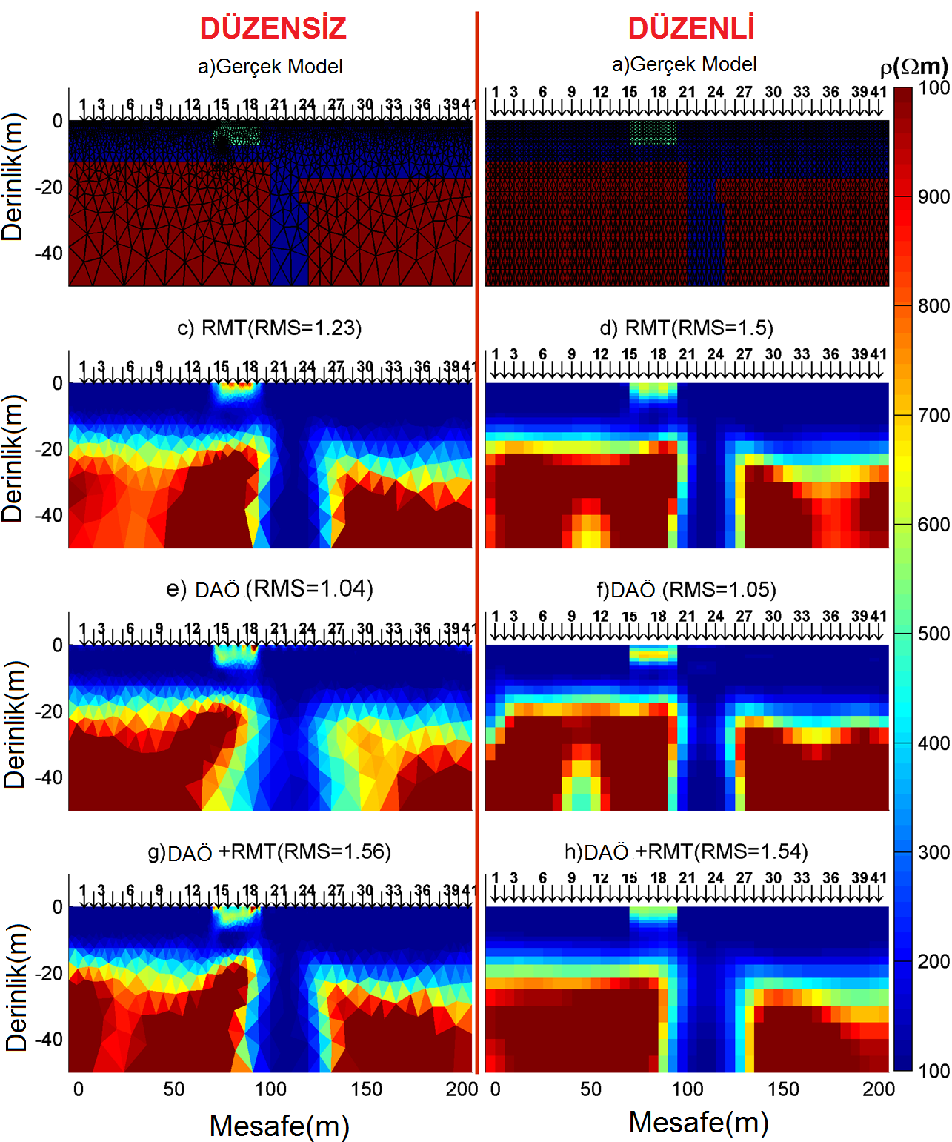
DC-RMT

Slide 9
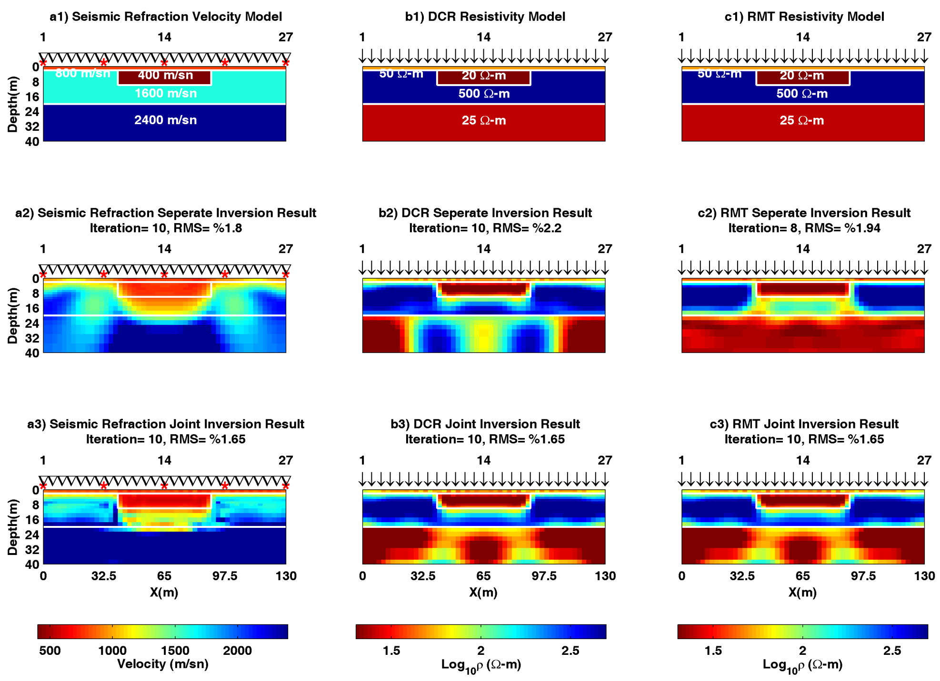
Sismik Kırılma-DC-RMT Birleşik Ters Çözüm (Katı Atık Sahası)

Slide 10
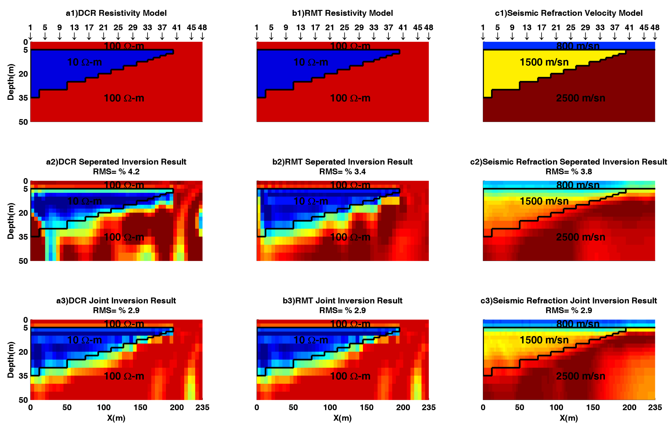
Sismik Kırılma-DC-RMT Birleşik Ters Çözüm (Tuzlu Su Girişiminin Haritalanması)

Slide 11
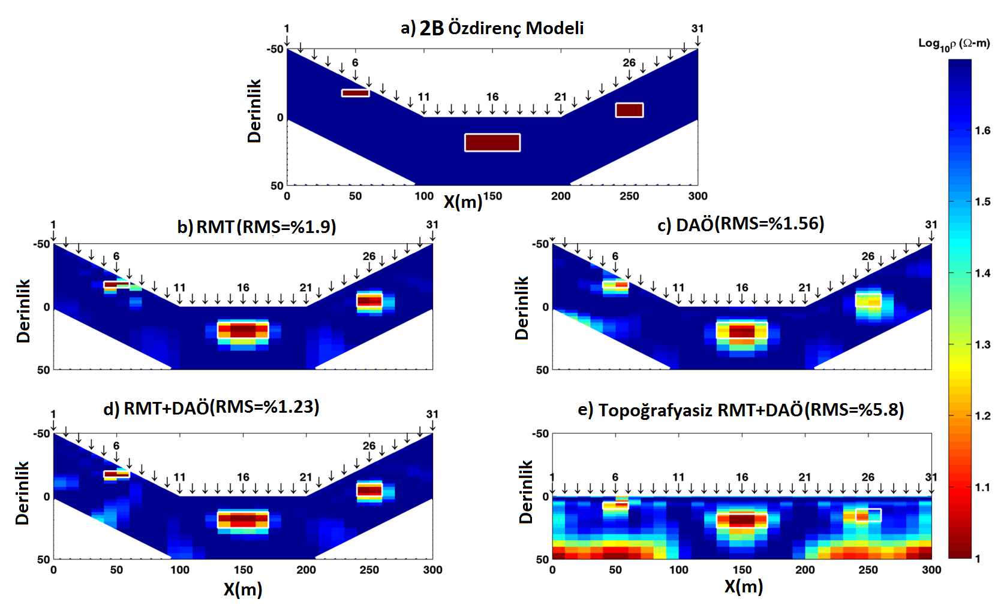
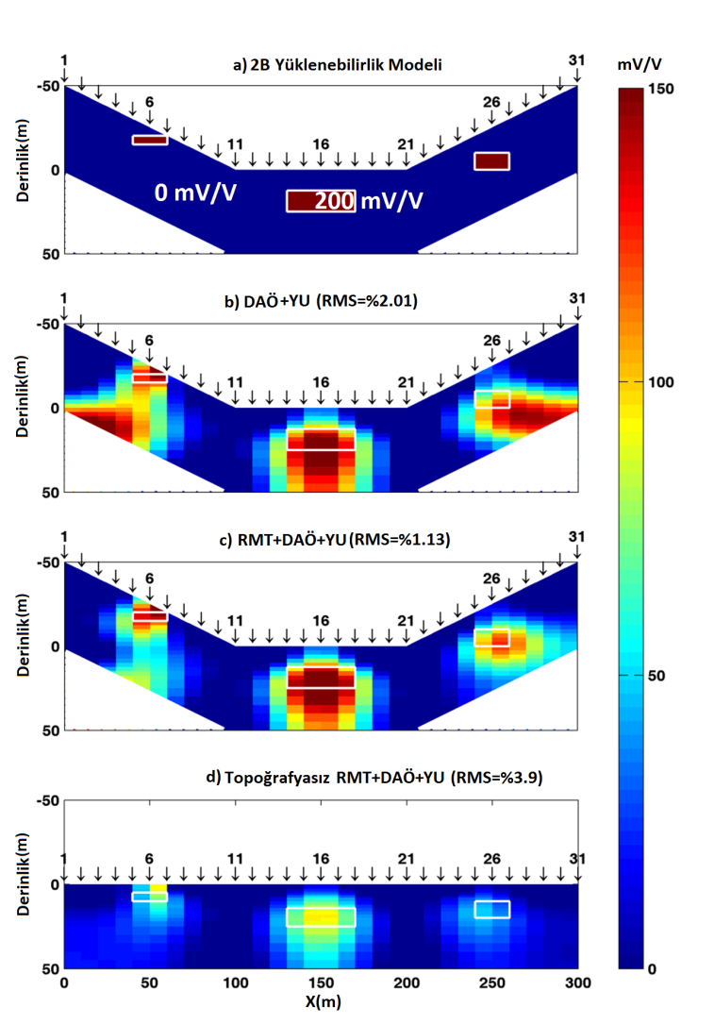
DC-RMT-Yapay Uçlaşma Birleşik Ters Çözüm (Maden- Arkeoloji)

Slide 12
TEŞEKKÜR

Slide 13
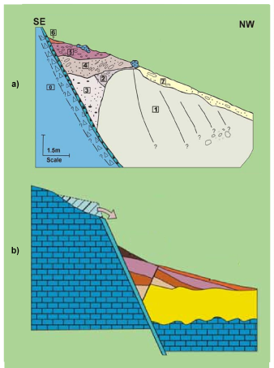
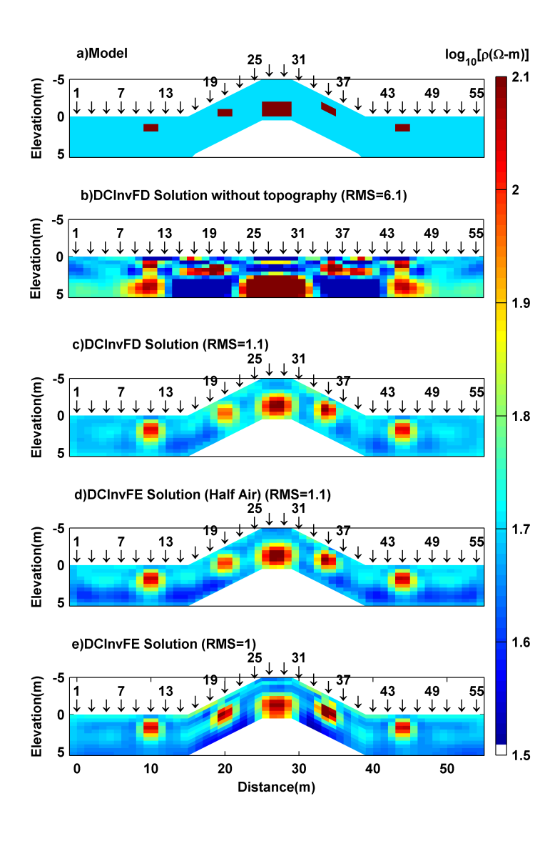
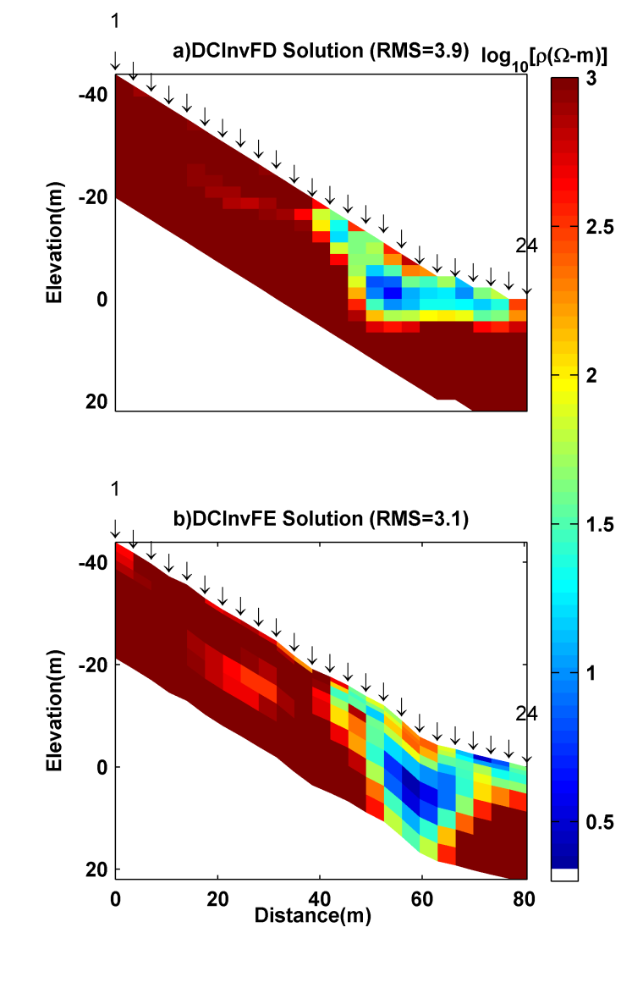
- Doğru Akım Özdirenç (Arkeoloji-Fay- Maden)

